Slide 1
УЛУЧШЕНИЕ МОДЕЛЕЙ Кредитного скоринга за счет использования неструктурированной информации

Slide 2
Направления развития кредитного скоринга
Как использовать клиентскую текстовую информацию для улучшения скоринговых моделей
Методология и инструменты SAS
Перспективные применения текстовой аналитики в задаче управления рисками
Кредитный скоринг SAS Text Mining

Slide 3
КЛИЕНТЫ Sas в россии и снг

Slide 4
Направления развития кредитного скоринга
Кредитный Скоринг

Slide 5
Направления развития кредитного скоринга
Кредитный конвейер
Кредитный Скоринг
Быстрое принятие решений по клиентам

Slide 6
Направления развития кредитного скоринга
Кредитный конвейер
Кредитный Скоринг
Быстрое принятие решений по клиентам
Выделение важных фактов
Категоризация текстов
Структурирование текстов для обогащения моделей
Текстовая Аналитика
Анкеты
Соцсети
Call-центры
Блоги и форумы

Slide 7
Направления развития кредитного скоринга
High-Performance Analytics
Кредитный конвейер
Кредитный Скоринг
Повышение точности моделей и скорости их расчета
Быстрое принятие решений по клиентам
Выделение важных фактов
Категоризация текстов
Структурирование текстов для обогащения моделей
Текстовая Аналитика
Анкеты
Соцсети
Call-центры
Блоги и форумы

Slide 8
Бизнес-цели кредитного скоринга
Кредитный Скоринг
ОБЕСПЕЧЕНИЕ КРЕДИТНОЙ СТРАТЕГИИ
APPROVAL RATE
МИНИМИЗАЦИЯ УРОВНЯ ПРОСРОЧКИ
КАК МИНИМИЗИРОВАТЬ УРОВЕНЬ ПРОСРОЧКИ, НЕ УМЕНЬШИВ APPROVAL RATE?

Slide 9
два пути достижения Бизнес-целей
ОБЕСПЕЧЕНИЕ КРЕДИТНОЙ СТРАТЕГИИ
УЛУЧШЕНИЕ КАЧЕСТВА СКОРИНГОВЫХ КАРТ
Улучшение алгоритмов
Обогащение информацией
- Регрессия
- Деревья решений
- Нейронные сети
ТЕКСТОВАЯ АНАЛИТИКА

Slide 10
УЛУЧШЕНИЕ моделей кредитного скорингА
Крупный российский банк
Несколько текстовых полей в кредитной анкете, среди них для анализа было выбрано поле «Работодатель», заполняемое в свободной форме
35 000 различных работодателей
~1000 должноcтей
~30 типов организаций (ООО, ОАО, МОУ и т.п.)
ООО «ТАКСИ-ПЛЮС»
ЦЕЛЬ: повысить предсказательную силу существующей скоринговой модели, автоматически отнеся клиента к определенному классу исходя из текста в поле «Работодатель»
ИП “Васильев”
Администрация г.Кола
ОOО “Надежда”
ЗАО БЕСТКРЕДИТ БАНК
ОАО РЖД
МОУ СОШ 1567

Slide 11
УЛУЧШЕНИЕ моделей кредитного скорингА
ID Клиента | Текст | Целевая переменная
105 | OOO “ГАЗПРОМ ИНВЕСТ” | 0
106 | ИП «ТАКСИ ИВАНОВ ИВАН» | 0
107 | МОУ СОШ №1234 | 1
... | .... | ....
ID Клиента | Новый категориальный признак от 0 до 20
105 | 7
106 | 1
107 | 16
... | ....
Задача: построить новый категориальный признак на основе текстового поля из анкеты клиента

Slide 12
УЛУЧШЕНИЕ моделей кредитного скорингА
Модель, построенная только на одном новом признаке, показала GINI = 0.15 → Предсказательная сила нового признака весьма велика
GINI существующей скоринговой модели увеличился на 5% → И все это – благодаря обработке лишь одного текстового поля из анкеты!
А ЕСЛИ В ВАШЕЙ АНКЕТЕ НЕСКОЛЬКО НЕСТРУКТУРИРОВАННЫХ ТЕКСТОВЫХ ПОЛЕЙ?

Slide 13
УЛУЧШЕНИЕ моделей кредитного скорингА
Модель, построенная только на одном новом признаке, показала GINI = 0.15 → Предсказательная сила нового признака весьма велика
GINI существующей скоринговой модели увеличился на 5% → И все это – благодаря обработке лишь одного текстового поля из анкеты!
А ЕСЛИ В ВАШЕЙ АНКЕТЕ НЕСКОЛЬКО НЕСТРУКТУРИРОВАННЫХ ТЕКСТОВЫХ ПОЛЕЙ?
Модель, построенная на трёх новых признаках, показала GINI = 0.19 → Предсказательная сила нового признака весьма велика
GINI существующей скоринговой модели увеличился на 10%
ЭФФЕКТИВНОСТЬ ОБОГАЩЕНИЯ СКОРИНГОВЫХ МОДЕЛЕЙ ИНФОРМАЦИЕЙ ИЗ НЕСТРУКТУРИРОВАННОГО ТЕКСТА НАЛИЦО

Slide 14
МЕТОДОЛОГИЯ SAS
Коллекция текстов
ВЫДЕЛИТЬ ЗНАЧИМЫЕ СЛОВА
ВЫДЕЛИТЬ ВАЖНЫЕ КОМБИНАЦИИ СЛОВ
НЕТ
Однозначно определяют класс заемщика?
ДА
Класс работодателя
ГРУППЫ СЛОВ
ОТДЕЛЬНЫЕ СЛОВА
1. ООО + такси 2. МОУ + Москва
3. ...
1. Детский сад 2. МОУ + Москва
3. ...
1. Детский сад 2. Банк
3. ...

Slide 15
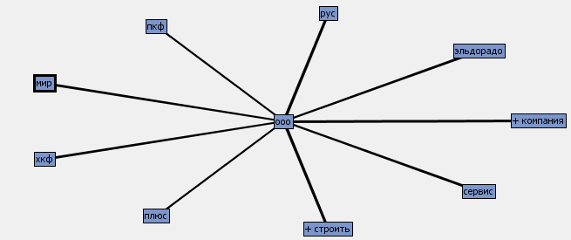
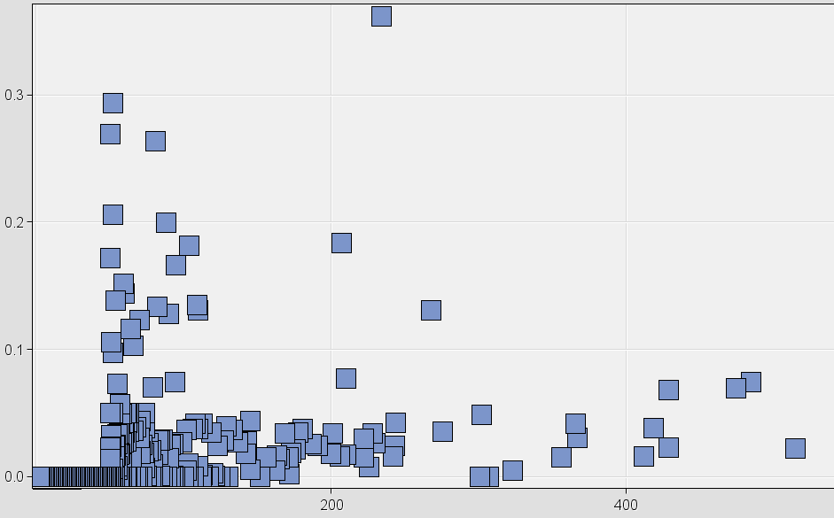
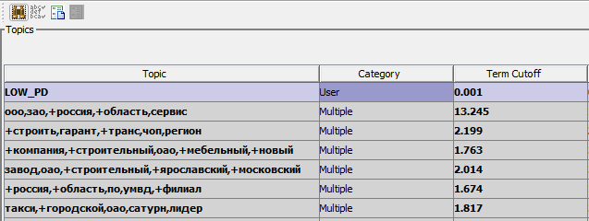
МЕТОДОЛОГИЯ SAS: инструменты текстовой аналитики
SAS ENTERPRISE MINER
Text Parsing Разбиение текста на слова
Text Filter Придание веса каждому слову и выделение значимых слов
Text Rule Builder Отдельные слова, однозначно определяющие класс заемщика
Text Topic Группы слов, связанные с классом заемщика
SAS TEXT MINER

Slide 16
методология SAS: выделение значимых слов
Text Parser Удаляем частицы, предлоги, имена, отчества и т.п.
Text Topic Оставляем 150 самых значимых слов
Ищем значимые слова!
Text Filter Придаем словам вес

Slide 17
методология SAS: поиск классов работодателей
Text Parser Оставляем только важные слова, выделенные на предыдущем этапе
Text Rule Builder Находим отдельные слова – индикаторы класса заемщика
Разбиваем текст на важные отдельные слова и группы слов
Text Topic Находим наиболее важные группы слов

Slide 18
методология SAS: новый категориальный признак
Создаем у каждого клиента новый категориальный признак – класс его работодателя

Slide 19
Текстовая аналитика в задаче управления рисками
Текстовая Аналитика
Анализ информации из соцсетей
Мониторинг форумов и блогов
Анализ жалоб и обращений

Slide 20
Встреча с наимом сиддики в москве
11 декабря в 15-00 ПРОГРАММА
15:00 – 15:45 | Наим Сиддики: «Риски и преимущества разработки скоринговых карт силами Банка»
15:45 – 16:30 | Наим Сиддики: «Эволюция продукта SAS Credit Scoring for Banking»
16:30 – 17:00 | Кофе-брейк
17:00 – 18:00 | Обсуждение
Количество мест ограничено!
Участие в семинаре бесплатное при регистрации по адресу: Nikolay.Filipenkov@sas.com

Slide 21
Степан ванин, консультант по аналитическим решениям stepan.vanin@sas.com, +7 901 518-33-95
контакты
Николай Филипенков, руководитель направления риск-менеджмента
Nikolay.Filipenkov@sas.com, +7 903 728-92-45

Slide 22
Как текстовая аналитика помогает в кредитном скоринге?
Повышение точности моделей кредитного скоринга Неструктурированные поля анкетных данных: профессия, должность, графа «другое»
SAS Text Miner
Автоматическая проверка и обогащение анкетных данных в Интернете
Существование места работы, позитив/негатив об организации и ее продуктах, данные из социальных сетей
SAS Text Miner, SAS Text Analytics, SAS Social Media Analytics

Slide 23
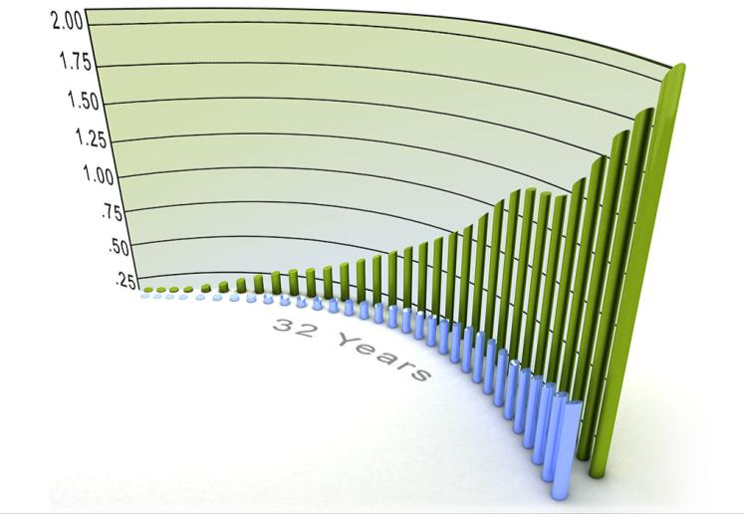
Sas: ВЗГЛЯД СО СТОРОНЫ
SAS – крупнейшая международная компания-разработчик программного обеспечения
37 лет (с 1976 г.) непрерывного роста выручки, до 25% которой реинвестируется в исследования
Глобальная компания
13 000+ сотрудников
400 офисов по всему миру
Более 60 000 клиентов в 126 странах
97% финансовых институтов в списке
FORTUNE Global 500 – это клиенты SAS
37 Years

Slide 24
Sas: СИСТЕМНЫЙ подход к СКОРИНГу И УПРАВЛЕНИю РИСКАМИ
Портал отчетности по управлению рисками и противодействию мошенничеству
Проведение расследований
Агрегация
рисков
Противодействие отмыванию
Управление моделями
Кредитный
VaR
Рыночный риск
Операционный VaR, Global Data
HP
Противодействие мошенничеству
Кредитный скоринг
RWA
ALM и Риск ликвидности
Операционный риск / GRC
Механизм обработки заявок
Управление данными – Качество данных, Модели и потоки данных – Витрины данных

